Slide 1
Комбинаторика
Элементарная комбинаторика изучает множества, из которых выбирают подмножества с определенными свойствами и методы их вычисления.
Задача: определить количество элементов подмножеств.

Slide 2
Комбинаторные объекты и комбинаторные числа
Введем следующие понятия:
Пусть А = {a1, a2,…, an} – множество n элементов.
Комбинаторный объект – это подмножество с заданными свойствами из элементов множества А.
Комбинаторное число – это количество комбинаторных объектов определенного вида

Slide 3
Комбинаторика – раздел дискретной математики, посвящённый решению задач выбора и расположения элементов некоторого, как правило, конечного множества в соответствии с заданными свойствами.
В комбинаторных задачах требуется подсчитать число способов выбора k элементов из n – элементного множества.
Результат выбора называется выборкой из n по k или (n, k) – выборкой.

Slide 4
Понятие выборки отличается от понятия подмножества:
в выборках может допускаться повторение элементов, т.е. выборки могут быть с повторениями, и без повторений;
выборки могут быть упорядоченными или неупорядоченными.
Упорядоченность означает, что выборки, состоящие из одних и тех же элементов, но расположенных в разном порядке, считаются различными.
Различают выборки вида:
с повторениями и без повторений,
упорядоченные и неупорядоченные

Slide 5
Упорядоченная (n, k) – выборка без повторений называется (n, k) – размещением (перестановкой) или размещением из n элементов по k.
Упорядоченная (n, k) – выборка с повторениями называется (n, k) – размещением с повторениями.
(n, n) – размещение без повторений называется перестановкой из n элементов.

Slide 6
Неупорядоченная (n, k) – выборка без повторений называется (n, k) – сочетанием или сочетанием из n элементов по k, другими словами, это k–элементное подмножество множества А.
Неупорядоченная (n, k) – выборка с повторениями называется (n, k) – сочетанием с повторениями.

Slide 7
ПРИМЕР. Рассмотрим множество A ={a₁, a₂, a₃}.
Составим выбор из трех элементов по два (3, 2):
Размещения.
Повторения не разрешены, порядок существенен
(a₁, a₂), (a₂, a₁), (a₂, a₃), (a₃, a₂), (a₁, a₃), (a₃, a₁).
Размещения с повторениями.
Повторения разрешены, порядок существенен (a_{1,}a₁₎, (a₁,a₂), (a₂,a₁), (a₂,a₂), (a₁,a₃), (a₃,a₁), (a₂,a₃), (a₃,a₂), (a₃,a₃).

Slide 8
Сочетания.
Повторения не разрешены, порядок несущественен (a₁, a₂), (a₁, a₃), (a₂, a₃).
Сочетания с повторениями.
Повторения разрешены, порядок несущественен из (a₁, a₁), (a₁, a₂), (a₁, a₃), (a₂, a₂), (a₂, a₃), (a₃, a₃).
Перестановки из трех элементов − это следующие упорядоченные без повторений (3,3)-выборки: (a₁,a₂,a₃), (a₁,a₃,a₂), (a₂,a₁,a₃), (a₂,a₃,a₁), (a_{3,}a_{1,}a₂₎, (a₃,a₂,a₁).

Slide 9
Правило суммы
Если элемент х может быть выбран k способами, а элемент у может быть выбран n другими способами, тогда выбор элемента х либо у может быть осуществлен (k + n) способами.
Правило произведения
Пусть набор (х, у) образуется в результате последовательного выбора элементов х и у , причем элемент х может быть выбран k способами, и при каждом выборе элемента х элемент у может быть выбран n способами, тогда выбор всех упорядоченных пар (х, у) может быть осуществлен n⋅ k способами.

Slide 10
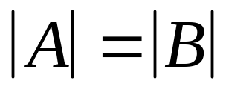
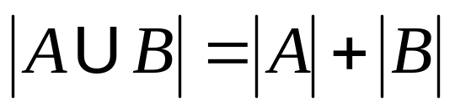
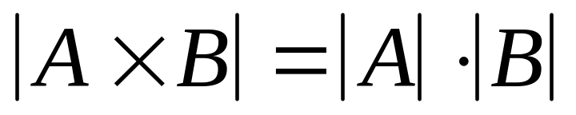
Многие комбинаторные задачи решаются применением трех простых правил: равенства, суммы и произведения.
Правило равенства. Если между конечными множествами A и B есть взаимно однозначное соответствие, то
Правило суммы. Если A и B – конечные множества и A∩B=Ǿ , то
Правило произведения. Для любых конечных множеств A и B имеет место равенство :

Slide 11
Задача. Сколько существует четырехзначных чисел, делящихся на 5, у которых все цифры различны?
Решение. Пусть А ={0, 1, 2, 3, 4, 5, 6, 7, 8, 9} – множество цифр, α = α₁α₂α₃α₄− четырехзначное число, где α₁∈A\{0}, α₄∈{0,5}\{α₁},α₂∈A\{α₁,α₄},α₃∈A\{α₁,α₂,α₄}.
Если α₄=0, тогда цифра α₁ может быть выбрана 9 способами, цифра α₂ может быть выбрана 8 способами, а α₃ – 7 способами.
По правилу произведения получаем, что число α может быть получено 9 ⋅ 8 ⋅ 7 = 504 способами.

Slide 12
Продолжение решения:
Если α₄ = 5, тогда α₁∈A\{0, 5 }, т.е. цифра α₁ может быть выбрана 8 способами, цифра α₂ может быть выбрана также 8 способами, а α₃ – 7 способами.
По правилу произведения получаем, что число α может быть выбрано 8⋅8⋅7=448 способами.
Таким образом, используя правило суммы, получаем, что существует 504 + 448 = 952 четырехзначных чисел, делящихся на 5, у которых все цифры различные.

Slide 13
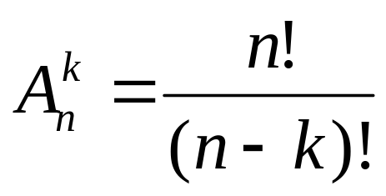
Размещения
Размещением из n элементов по k называется упорядоченный набор k элементов из этих n элементов.
Пример. Пусть А = {1, 2, 3}.
Размещения из элементов множества А по 2 элемента: 1, 2; 2, 1; 1, 3; 3, 1; 2, 3; 3,2.
Число размещений из n по k:
А – первая буква французского слова arrangement, что означает размещение, приведение в порядок.

Slide 14
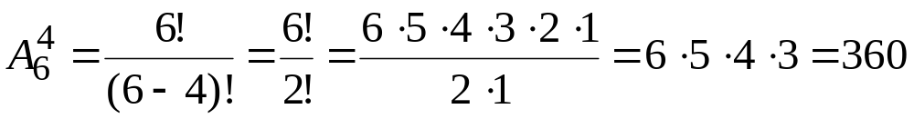
Задача.
Сколько различных четырехбуквенных «слов» можно составить, используя буквы f, c, o, n, e, d если под «словом» понимать любую последовательность неповторяющихся букв.
Решение:
Подсчет числа размещений без повторений.

Slide 15
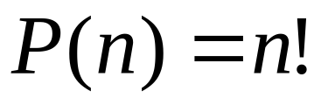
Перестановки
Перестановкой n элементов называется
упорядоченный набор указанных n элементов.
Пример. Пусть А = {1, 2, 3}.
Перестановки из элементов множества А:
1, 2, 3; 2, 1, 3; 1, 3, 2; 3, 1, 2; 2, 3, 1; 3, 2, 1.
Число перестановок из n элементов:
P – первая буква французского слова
permutation что означает перестановка.

Slide 16
Размещения с повторениями
Размещение с повторением из n элементов множества М по k называется всякая последовательность , состоящая из k элементов множества А , все элементы которой не обязательно различны.

Slide 17
Пример
Пусть А = {1, 2, 3}.
Размещения с повторениями из элементов множества А по 2 элемента:
1, 1;1, 2; 2, 1; 2, 2; 1, 3; 3, 1; 2, 3; 3,2; 3, 3.

Slide 18
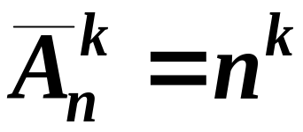
Два размещения с повторениями считаются различными, если хотя бы на одном месте они имеют различные элементы множества M.

Slide 19
Пример
Возьмем буквы Б, А, Р. Какие размещения из этих букв, взятых по две, можно получить?
Сколько таких наборов получиться, если буквы могут повторяться?
Получатся наборы:
ББ, БА, БР, АА, АБ, АР, РР, РБ, РА.

Slide 20
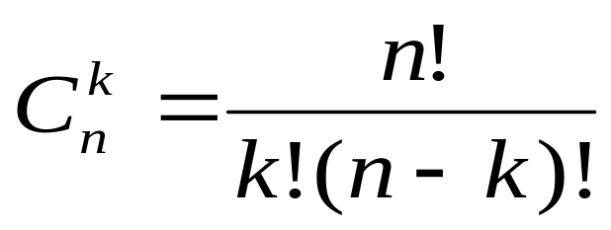
Сочетания
Сочетанием из n элементов по k называется неупорядоченный набор k элементов из этих n элементов.
Пример. Пусть А = {1, 2, 3}.
Сочетания из элементов множества А по 2 элемента:
1, 2; 1, 3; 2, 3.
Число сочетаний из n элементов по k:

Slide 21
Сочетания с повторениями
Сочетанием с повторениями из n элементов по k называется неупорядоченный набор k элементов с возможными повторениями из этих n элементов.
Пример. Пусть А = {1, 2, 3}.
Сочетания из элементов множества А по 2 элемента:
1, 1; 1, 2; 1, 3; 2, 3, 2, 2; 3, 3.
Число сочетаний из n элементов по k:

Slide 22
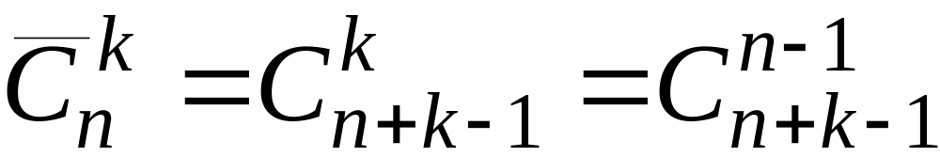
Пусть имеем неупорядоченное n-элементное множество А, элементы которого разбиты на n классов (в каждом классе по 1 элементу), которые будут называться типами элементов.
Комбинацией из n элементов по k с повторениями называется k-элементное подмножество, каждый элемент которого принадлежит одному из n типов.
Общее количество выборок k элементов из n с повторением и без учета порядка определяется формулой:

Slide 23
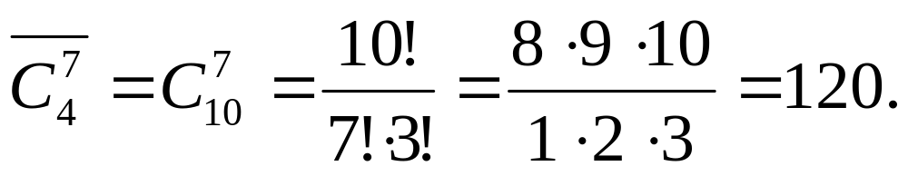
Задача. В магазине продается 4 наименования некоторого товара одного вида. Сколькими способами можно выбрать комплект из 7 штук?
Решение.
Каждая покупка – это выборка из 4 элементов по 7, причем с повторениями, так как 4 < 7.
Порядок следования вида товара внутри выборки не важен. Следовательно, число таких покупок равно числу всех сочетаний с повторениями:

Slide 24
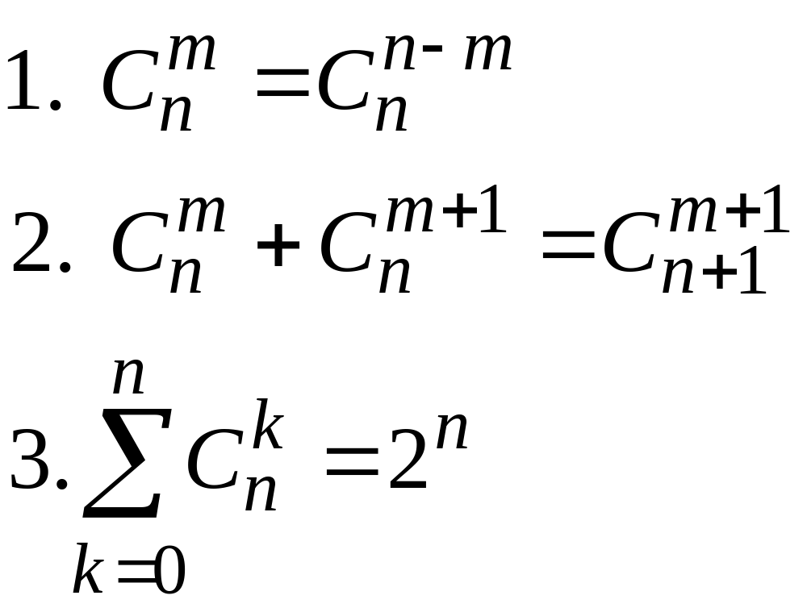
Основные свойства сочетаний
ФОРМУЛА СИММЕТРИИ
ФОРМУЛА СЛОЖЕНИЯ
ЧИСЛО ВСЕХ ПОДМНОЖЕСТВ
N-ЭЛЕМЕНТНОГО МНОЖЕСТВА

Slide 25
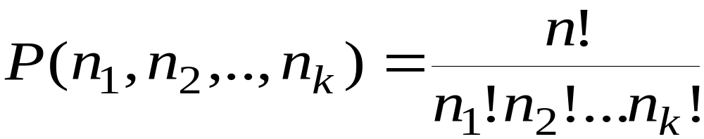
Перестановки с повторениями
Число различных перестановок, которые можно построить из n элементов, среди которых находятся
n₁ - элементов первого типа,
n₂ - элементов второго типа,…,
n_{k} - элементов k-го типа равно
n₁ + n₂ + …+ n_{k} = n

Slide 26
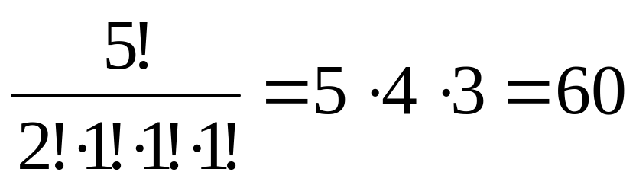
ПРИМЕР:
Сколько различных слов можно построить перестановкой букв в слове «лаваш»?
Слово «лаваш» включает по одному экземпляру букв «л», «в», «ш» и два экземпляра буквы «а», а общее количество букв – 5.
По формуле находим:

Slide 27
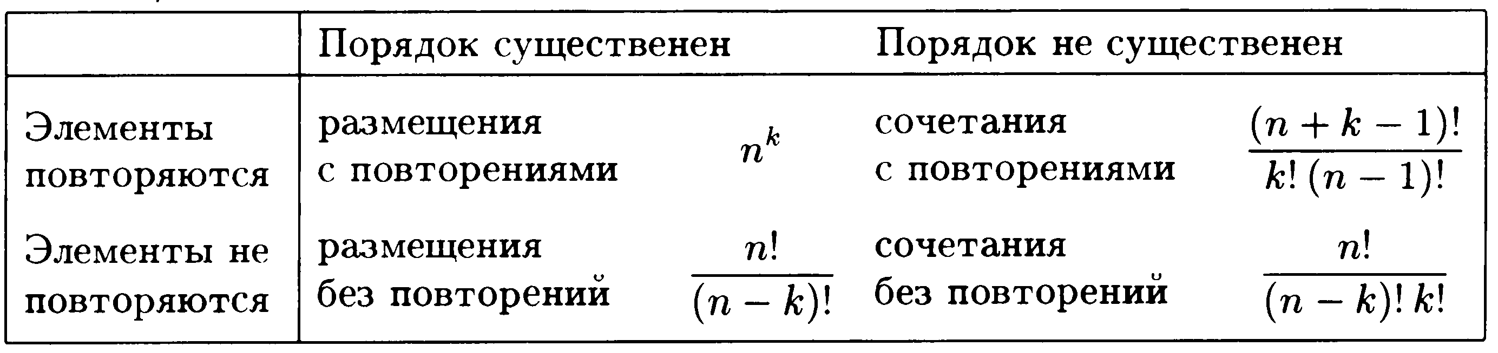

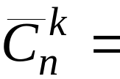
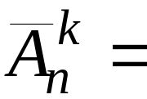
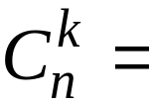

Slide 28
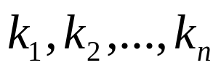

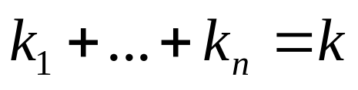
Сочетания с повторениями
Есть n ящиков, в которых размещается k шариков.
Нас интересует количество шариков в каждом ящике.
То есть результатом эксперимента является набор чисел
, в котором — число шариков в ящике с номером i , и
Числа принимают натуральные значения или равны 0.
Изобразим результат такого размещения в виде схемы, в которой вертикальные линии обозначают перегородки между ящиками, а кружки — находящиеся в ящиках шарики:

Slide 29


размещение 9 шариков по 7 ящикам.
Здесь 1-й ящик содержит 3 шарика, 2-й и 6-й ящики пусты, 3-й и 7-й ящики содержат по одному шарику, и в 4-м и 5-м ящиках есть по 2 шарика.
Переложим один шарик из первого ящика во второй и изобразим таким же образом еще один результат размещения:

Slide 30

И еще один:
Получим, что все размещения можно получить, меняя между собой шарики и перегородки, или расставляя k шариков на
n-1+k месте.
Число n-1+k получается так: у n ящиков есть ровно n+1 перегородка, считая крайние,
или n-1 перегородка, если не считать крайние, которые двигать нельзя.
И есть k шариков.
Перебрав все возможные способы расставить k шариков на этих n-1+k местах (и ставя на оставшиеся места перегородки), переберем все нужные размещения.

Slide 31
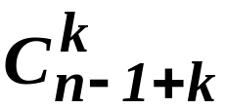
Но способов расставить k шариков на n-1+k местах ровно — это в точности число способов выбрать из
n - 1+ k номеров мест k номеров мест
(без учета порядка и без повторения), на которые нужно поместить шарики.
Общее количество выборок в схеме выбора
k элементов из n с повторением и без учета порядка определяется формулой

Slide 32
